Slide 1
CICLOS BIOGEOQUÍMICOS Prof. Lourenço www.detonei.com

Slide 2
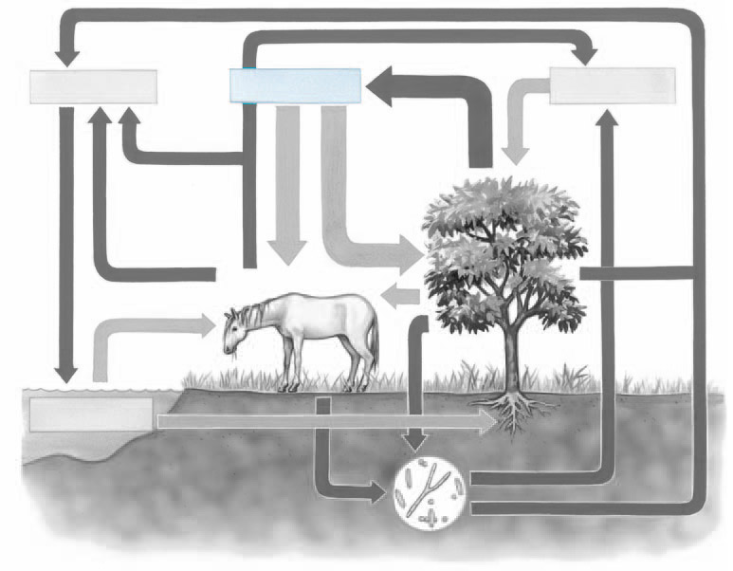
CICLO DO OXIGÊNIO
O₂ atmosférico

Slide 3
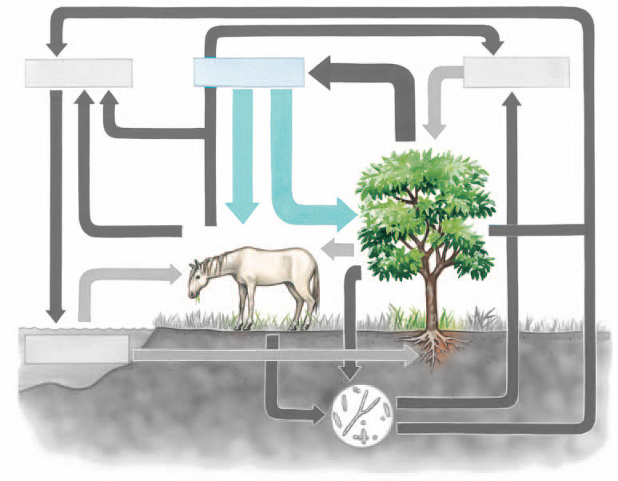
CICLO DO OXIGÊNIO
O₂ atmosférico
Respiração

Slide 4
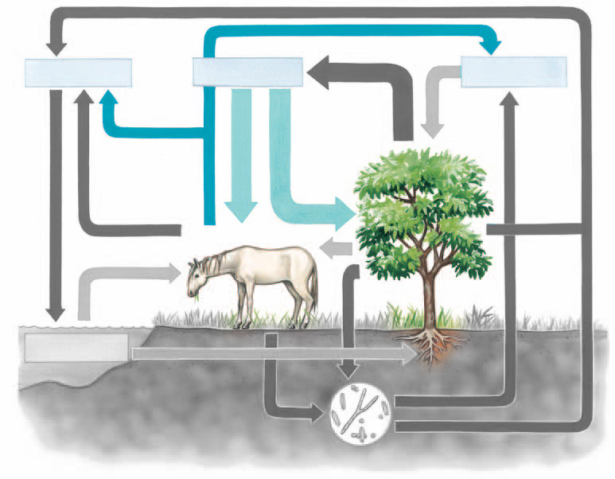
CICLO DO OXIGÊNIO
H₂O (vapor)
O₂ atmosférico
CO₂ atmosférico
Respiração
Transpiração vegetal

Slide 5
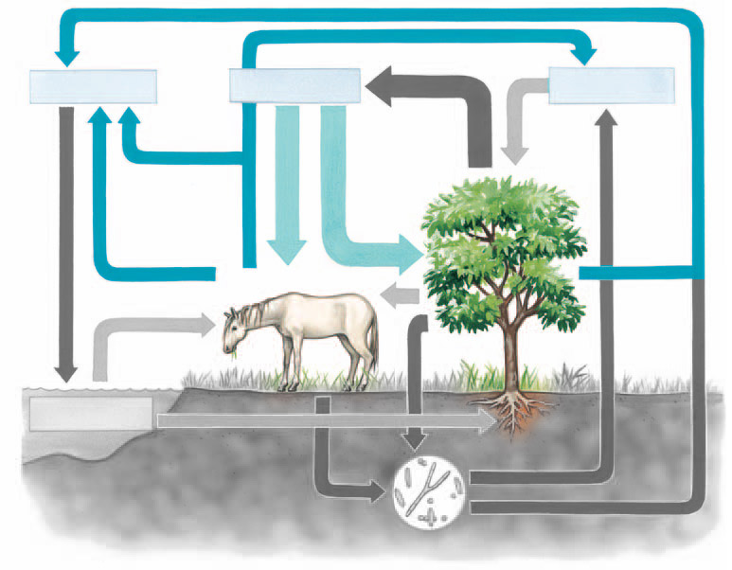
CICLO DO OXIGÊNIO
H₂O (vapor)
O₂ atmosférico
CO₂ atmosférico
Respiração
Transpiração animal
Transpiração vegetal

Slide 6
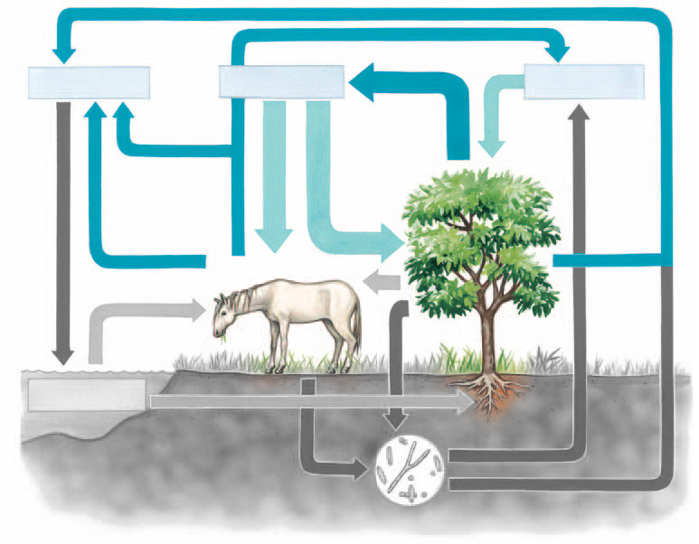
CICLO DO OXIGÊNIO
H₂O (vapor)
O₂ atmosférico
CO₂ atmosférico
Fotossíntese
Respiração
Transpiração animal
Transpiração vegetal

Slide 7
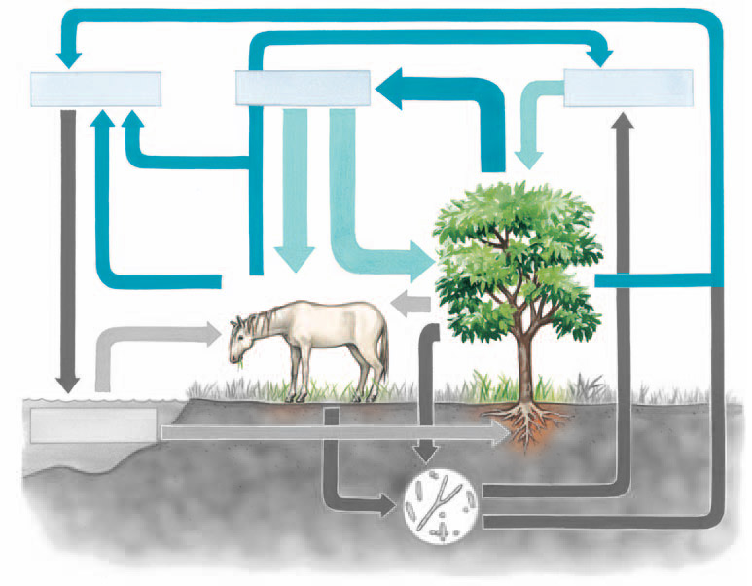
CICLO DO OXIGÊNIO
H₂O (vapor)
O₂ atmosférico
CO₂ atmosférico
Fotossíntese
Respiração
Transpiração animal
Transpiração vegetal

Slide 8
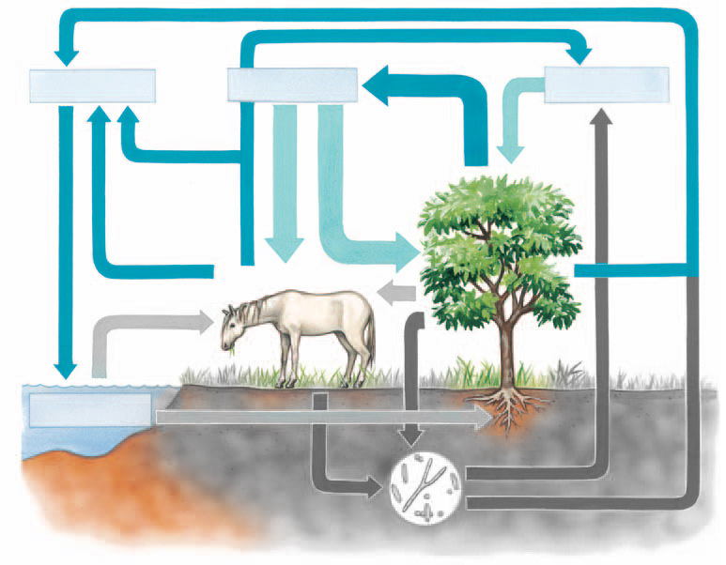
CICLO DO OXIGÊNIO
H₂O (vapor)
O₂ atmosférico
CO₂ atmosférico
Fotossíntese
Respiração
Transpiração animal
Transpiração vegetal
Condensação (chuva)
H₂O (líquida)

Slide 9
CICLO DO OXIGÊNIO
H₂O (vapor)
O₂ atmosférico
CO₂ atmosférico
Fotossíntese
Respiração
Transpiração animal
Transpiração vegetal
Condensação (chuva)
H₂O (líquida)

Slide 10
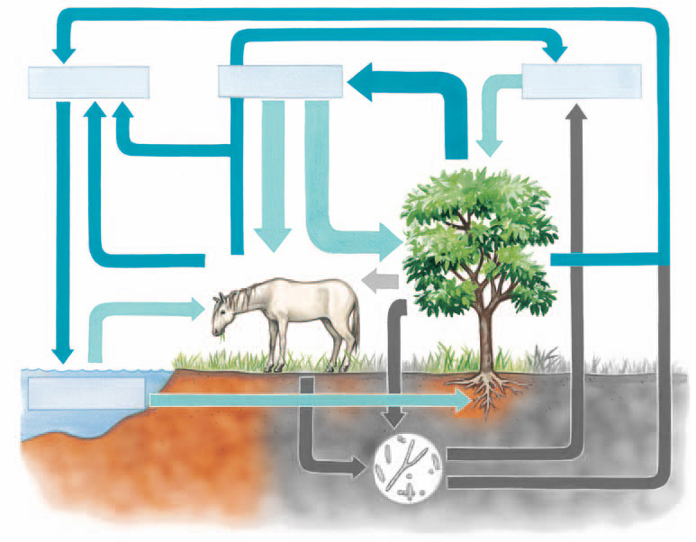
CICLO DO OXIGÊNIO
H₂O (vapor)
O₂ atmosférico
CO₂ atmosférico
Fotossíntese
Respiração
Condensação (chuva)
Transpiração animal
Transpiração vegetal
Utilização por plantas e animais
H₂O (líquida)
Absorção

Slide 11
CICLO DO OXIGÊNIO
CO₂ atmosférico
H₂O (vapor)
O₂ atmosférico
Fotossíntese
Respiração
Transpiração animal
Transpiração vegetal
Condensação (chuva)
Utilização por plantas e animais
H₂O (líquida)
Absorção

Slide 12
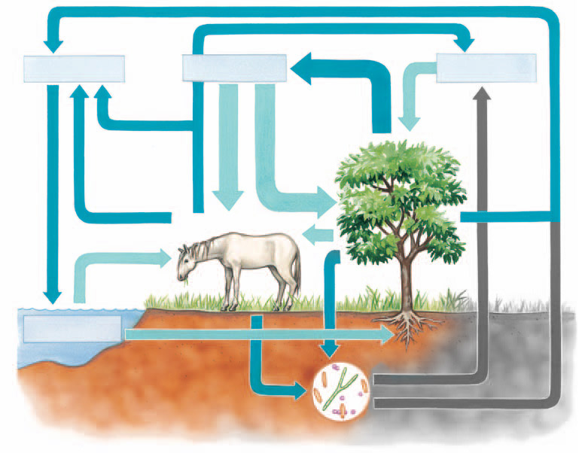
CICLO DO OXIGÊNIO
H₂O (vapor)
O₂ atmosférico
CO₂ atmosférico
Fotossíntese
Respiração
Transpiração animal
Transpiração vegetal
Condensação (chuva)
Assimilação pelos herbívoros
Utilização por plantas e animais
H₂O (líquida)
Absorção
Morte e decomposição
Microrganismos decompositores

Slide 13
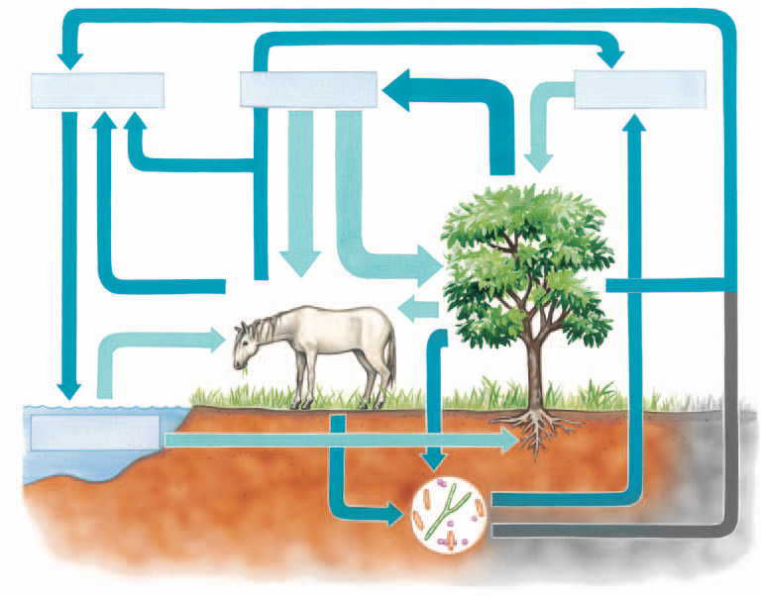
CICLO DO OXIGÊNIO
H₂O (vapor)
O₂ atmosférico
CO₂ atmosférico
Respiração
Fotossíntese
Transpiração animal
Transpiração vegetal
Condensação (chuva)
Assimilação pelos herbívoros
Utilização por plantas e animais
H₂O (líquida)
Absorção
Morte e decomposição
Microrganismos decompositores

Slide 14
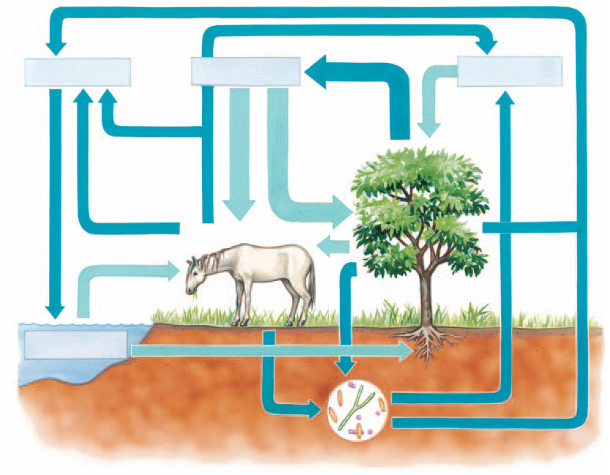
CICLO DO OXIGÊNIO
H₂O (vapor)
O₂ atmosférico
CO₂ atmosférico
Fotossíntese
Respiração
Transpiração animal
Condensação (chuva)
Transpiração vegetal
Assimilação pelos herbívoros
Utilização por plantas e animais
H₂O (líquida)
Absorção
Morte e decomposição
Transpiração do solo
Microrganismos decompositores

Slide 15
"Na natureza nada se cria, nada se perde, tudo se transforma". (Lavoisier, químico francês, 1743-1794)

